Slide 1
Tienda Virtual “My Closet”
GRUPO: 2
Integrantes:
Paul Jaramillo
Del Salto Gabriel
Kevin Lechón

Slide 2
Objetivo GENERAL
Desarrollar una tienda virtual de ropa en una página web utilizando la metodología Scrum, con el objetivo de proporcionar a los clientes una experiencia de compra en línea intuitiva y satisfactoria, aumentar las ventas y expandir la presencia en el mercado del negocio de moda.

Slide 3
Objetivos Específicos
Diseñar una interfaz de usuario intuitiva y amigable para la tienda virtual de ropa, que facilite la navegación, la búsqueda de productos y la realización de compras, con el objetivo de mejorar la experiencia del usuario y aumentar la tasa de conversión.
Realizar informes o reporte de errores a base de pruebas de caja negra y caja blanca.
Realizar una matriz de historias de usuario para identificar requisitos funcionales.

Slide 4
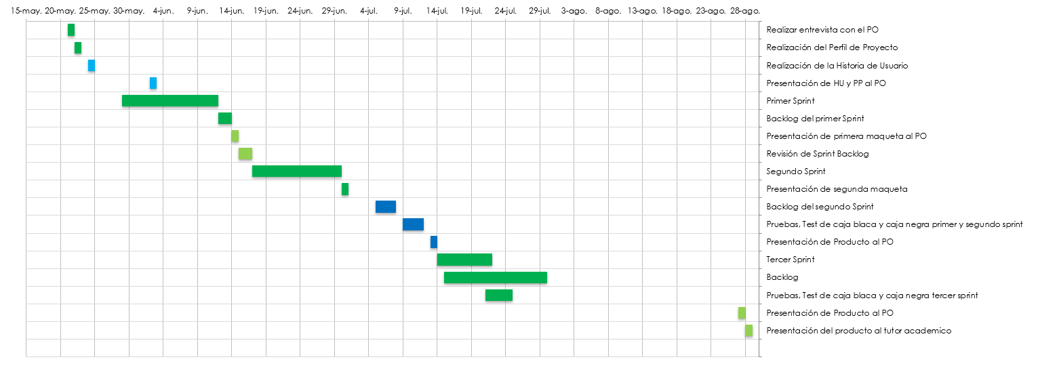
Cronograma

Slide 5
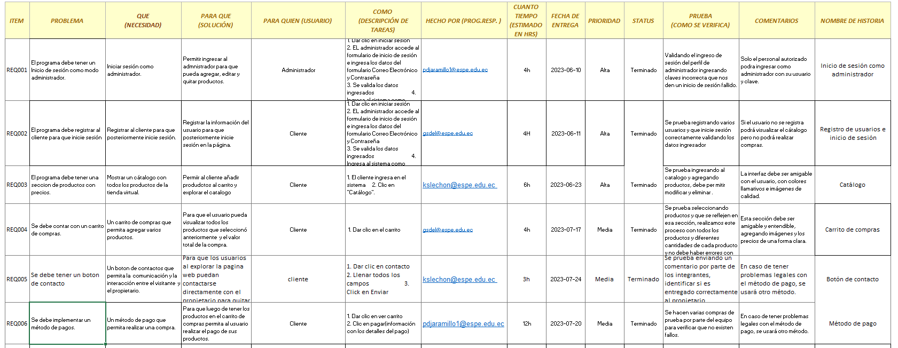
Historia de usuario

Slide 6
Funcionalidad
Link pagina web:
https://208827.myshopify.com/
Contraseña: 9899

